Slide 1


Diplomarbeit
Entwicklung eines Newsservers mit Datenbankanbindung und Mailinglisten-Gateway
Christian Lins, 29. Juni 2009 christian.lins@sun.com

Slide 2
Inhalt
Usenet
  Newsserver und Newsreader
  Mailinglisten und Gateways
  Protokolle und Technologien
Probleme mit der derzeitigen Lösung
Der neue Newsserver
Migration
Schlussbetrachtung

Slide 3
Usenet
Weltweites Transportsystem für Diskussionsnachrichten
  Dezentral und zensurresistent
  Älter als das Internet
Entstand 1979 als Verbindung von Unix-Rechnern
Verwendete früher Telefonverbindungen statt Internet (ARPAnet)
UUCP statt NNTP

Slide 4
Usenet
Rapides Wachstum bis zu einem Maximum um 2001
Newsgruppen
  Diskussionsgruppen
  “Schwarze Bretter”
  Hierarchisch organisiert, z.B. de.comp.os.linux

Slide 5
Newsserver und Newsreader
Newsserver
  Stellt Newsgruppen via NNTP bereit
  Verwaltet Nachrichten
  Tauscht Nachrichten mit anderen Servern aus
Newsreader
  Client-Komponente
  Abonniert Newsgruppen und prüft diese auf neue Nachrichten

Slide 6
Mailinglisten
Nachrichtenverbreitung nach dem Schneeballprinzip
  Verteiler sendet jede Nachricht an alle Abonennten → ineffizient
Große Verbreitung in der OpenOffice.org Gemeinschaft
  Jedes Subprojekt hat eigene Listen, moderierte oder unmoderierte
Einfache Benutzung
  Nur E-Mail-Programm nötig

Slide 7
Gateways
Vermitteln zwischen inkompatiblen Systemen (Adapter)
  Usenet nach Mailingliste
  Mailingliste nach Usenet
Soll transparent für den Benutzer sein
Soll zuverlässig funktionieren

Slide 8
Protokolle und Technologien
Format von E-Mails
  E-Mails und Usenet-Nachrichten sind technisch fast identisch
NNTP (Network News Transfer Protocol)

Slide 9
Format von E-Mails
Bestehen aus plain text Zeilen
Logisch getrennt in Kopfzeilen und Nachrichtenkörper
Kopfzeilen, z.B.
  Empfänger(gruppe)
  Betreff
  Datum
  Absender
Nachrichtenkörper enthält die eigentliche Nachricht

Slide 10
Beispiel E-Mail im Usenet
date: Mon, 18 May 2009 17:49:12 +0200
from: Christian Lins <christian.lins@fh-osnabrueck.de>
newsgroups: local.test
subject: Und los gehts
content-type: text/plain; charset=UTF-8
path: localhost!news.xerxys.info!not-for-mail
message-id: <de088569-6e84-b82f35df9afe@news.xerxys.info>
lines: 1
bytes: 46
In dieser Gruppe kann man sich frei austoben!

Slide 11
NNTP (News Network Transfer P.)
Spezifiziert im RFC(3)977
Bestimmt die Kommunikation zwischen
  Newsreader und Newsserver
  Newsservern untereinander
Zeilenbasiertes, meist zustandsloses Protokoll
Wenige, einfache Befehle
Notes:
Difficult times is probably an understatement. The stock market. The real estate market. The lending crisis. The collapse of companies that have been household names for decades.
These conditions are impacting almost all commercial enterprises around the world, in every market segment. Sun operates within the global economy – and our business has suffered along with that of our customers.
As you heard in our announcement of preliminary Q1 results, revenue for the quarter is expected to be in the range of $2.950 to $3.050 billion, compared to $3.219 billion for the first quarter of FY08. Gross margins are down. And, we expect a GAAP loss ranging from $(.25) to $(.35) and a non-GAAP loss of from $(.02) to $(.12).
This is not good news.
There is some basic comfort in our strong cash balance – about $3.1 billion. Sun isn't going to disappear; we can pay our bills and make our payroll.
But we all know that we have to make money to continue to survive, and we have to grow in order to thrive.
As Jonathan has pointed out, opportunities will emerge from this mess and I really believe we're positioned to take advantage of them – but first we're going to have to navigate a bumpy road.
I can't tell you exactly what that means at this point because I just don't know. We can expect to hear more from senior leadership in the next few weeks.
Note to Manager: GAAP loss includes a restructuring charge of approx. $60 million, and doesn't include the impact of any expected goodwill impairment. Non-GAAP loss excludes a number of factors such as amortization of acquisition-related intangibles & stock-based compensation. If employees ask about the goodwill impairment, you can explain that it is a non-cash item that would not affect our cash and liquidity position. A goodwill impairment analysis is required when we have cause to believe that the fair market value of a reporting unit has been reduced below the original cost of assets less depreciation.

Slide 12
NNTP-Kommandos
Client sendet:
<Kommando> [<Argumente>...]\r\n
Server antwortet:
<Statuscode> [<Hinweistext>]\r\n
Eventuell folgen Datenzeilen, die mit \r\n.\r\n abgeschlossen werden.

Slide 13
NNTP-Kommandos
LIST Listet alle verfügbaren Gruppen
auf.
ARTICLE Ruft einen Artikel ab.
POST Sendet einen Artikel an den
Server.
GROUP Wechselt in eine Gruppe.
OVER Gibt eine Übersicht über den
Inhalt einer Gruppe.

Slide 14
NNTP-Sitzung
Demonstration am laufenden System

Slide 15
Inhalt
Usenet
Probleme mit der derzeitigen Lösung
  Mails gehen verloren
  Diskussionsbäume sind zerstört
Der neue Newsserver
Migration
Schlussbetrachtung

Slide 16
Mails gehen verloren
Insbesondere Nachrichten von Google Mail Accounts
Mögliche Ursache: sehr lange Kopfzeilen
DKIM-Signature: v=1; a=rsa-sha256; c=relaxed/relaxed;
d=googlemail.com; s=gamma;
h=domainkey-signature:mime-version:sender:received:date
:x-google-sender-auth:message-id:subject:from:to:content-type
:content-transfer-encoding;
bh=HgQ60x7U5zEeQEG/DQ1MQ+0BDjZNlovqJlEdHwp+n6o=;
b=bm0U5ZW7S6zeY1VThMK1jWUHIFgZ5gEzxXKx6s9zwvrdtSHPzCUU9ELXOe92m9K/ug
B04DVriEz2bfaIuouh9nsbjo3qoCS1Vwf64GYxVTabVPtsgCodhqWhGbTjHgZ5HBkqKQ
qpP5QjZjEeGm4JshhNr0NwGBTcEMMrghktyFk=

Slide 17
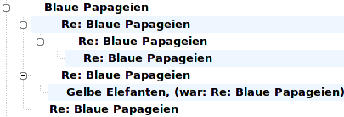
Diskussionsbäume zerstört
Diskussionsbaum (Thread)

Slide 18
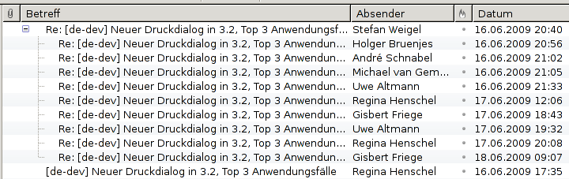
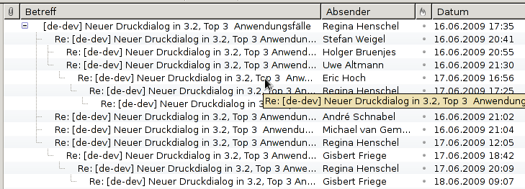
Diskussionsbäume zerstört

Slide 19
Diskussionsbäume zerstört
Wichtige Kopfzeilen
  Message-ID: weltweit eindeutige Identifizierungsnummer einer Nachricht
  References: Liste von IDs, auf welche sich die Nachricht bezieht (Knoten im Diskussionsbaum bis zur Ursprungsnachricht)
ML-Gateway verändert “ungültige” Message-IDs
  IDs im References Header verweisen ins Leere
  Zerstörter Diskussionsbaum

Slide 20
Inhalt
Usenet
Probleme mit der derzeitigen Lösung
Der neue Newsserver
  Architektur
  Mailinglisten-Gateway
  Datenbank-Backend
  Web-Interface
Migration
Schlussbetrachtung

Slide 21
Architektur
Zielvorgaben
  Skalierbar durch Multithreading
  Anzahl der Threads von Anzahl der Verbindungen entkoppelt
  Saubere Schnittstellen
  Erweiterbar, z.B. Plugins
Technologien
  Java (J2SE)
  Java NIO
  JavaMail (J2EE)
  Java Servlets

Slide 22
Java NIO
Vorteile von Java NIO:
  Effiziente und System-nahe Datenverarbeitung
  Skalierbar, d.h. Anzahl von Socketverbindungen von Anzahl Threads entkoppelt
Nachteile:
  Aufwändige und wenig intuitive Programmierung
  Fehlerträchtig und weniger dokumentiert

Slide 23
Grundlagen Java NIO
Konzept der Channel und Buffer
  Channel stellt eine bidirektionale Verbindung zu einem beliebigen I/O-Gerät dar
    z.B. SocketChannel, FileChannel, Pipe, u.a.
    Kann blockierend (synchron) oder nicht-blockierend (asynchron) verwendet werden
  Datentransfer nur mit Puffern möglich
    int read(ByteBuffer buf)
    int write(ByteBuffer buf)
  Verarbeitung mit Ereignissen möglich

Slide 24
java.nio.channels.Selector
Selector verteilt Verbindungsereignisse
  Channel wird mit Ereignistyp am Selector registriert, z.B.
    selector.register(channel, OP_WRITE | OP_READ)
  Methodenaufruf selector.select() blockiert bis ein Ereignis auftritt
  Über selector.selectedKeys() können die Ereignisse abgerufen und verarbeitet werden

Slide 25
Non-blocking I/O
Channels werden nicht-blockierend verwendet
  read/write-Methoden blockieren nicht
  I/O ist effizient
    Kein Warten auf Hardware
    Hoher Datendurchsatz bei parallelen Verbindungen
  Ein Thread kann viele Channelverbindungen verarbeiten

Slide 26
Architektur: Java NIO in sonews
ReadSelector mit ChannelReader-Thread
  org.sonews.daemon.ChannelReader
WriteSelector mit ChannelWriter-Thread
  org.sonews.daemon.ChannelWriter
n ConnectionWorker-Threads
  org.sonews.daemon.ConnectionWorker
  Standard: vier Instanzen pro logischer CPU
Puffer-Verwaltung
  org.sonews.daemon.ChannelLineBuffers
  Verwaltet effiziente Direct-ByteBuffers

Slide 28
Mailinglisten-Gateway
Transparente Spiegelung von MLs
  Gateway in Server integriert
  MLs erscheinen dem Benutzer als “normale” Newsgruppen
  MLs werden intern als spezielle Newsgruppen behandelt
  Alle geposteten Nachrichten laufen über den Verteiler der ML
    Wenn die Nachricht die ML passiert, landet sie in der Gruppe
    In der ML gefilterte Nachrichten, sind auch für die Newsgruppe gefiltert

Slide 29
Mailinglisten-Gateway

Slide 30
Datenbank-Backend
Speichert Relationen von Daten (Tabellen)
Ausgereifte Schnittstellen (SQL, JDBC)
Logische Trennung zwischen Server und Backend → sauberes Design
Newsserver und Datenbank können getrennt betrieben werden
  Verbesserte Konsolidierung
  Fehleranfälliger durch zusätzliches System und Netzwerk

Slide 31
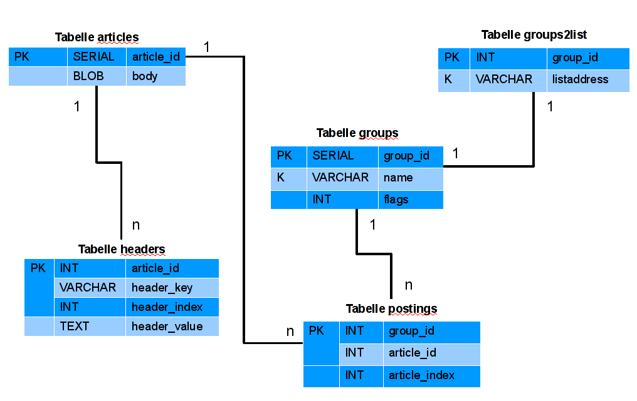
ER-Modell

Slide 32
Web-Interface
Java Servlet basierend
  Leistungsfähige, ausgereifte Programmiersprache
  Integriert sich gut ins Umfeld von Sun
Stellt Statistiken bereit
Erlaubt die Konfiguration des Servers zur Laufzeit (mit Einschränkungen)
Live-Demonstration

Slide 33
Inhalt
Usenet
Probleme mit der derzeitigen Lösung
Der neue Newsserver
Migration
Schlussbetrachtung

Slide 34
Migration
Übernahme aller vorhandenen Mails
  Über 1,3 Mio. Nachrichten
  Zum Teil ungültige Formate
Einrichtung der neuen Mailinglisten-Gateway
Möglichst unterbrechungsfreier Übergang

Slide 35
Migration: Peering-Funktionalität
Alter und neuer Newsserver sind durch herkömmliches Usenet-Peering verbunden
Automatisches Synchronisieren zwischen beiden Servern
  Initiales Synchronisieren dauerte einige Wochen
  PullFeed/PushFeed, d.h. Synchronisation in beide Richtungen

Slide 36
Inhalt
Usenet
Probleme mit der derzeitigen Lösung
Der neue Newsserver
Migration
Schlussbetrachtung
  Testen und Verifizieren
  Fazit

Slide 37
Testen und Verifizieren
Software enthält Fehler
Automatisierte Tests erhalten Funktionalität bei Weiterentwicklung
  Blackbox Tests
  Unit Tests
  Performance Test
Testwerkzeuge (FindBugs u.a.) finden typische Fehler anhand von Schablonen
Team-internes Pilotprojekt

Slide 38
Fazit
Was wurde erreicht?
  Moderner Newsserver entwickelt
    Java
    Freie Software (GPL)
  Funktionierende Anbindung an Mailinglisten
Was kann man verbessern?
  Weitere Daten-Backends, z.B. CouchDB, Sun Cloud Storage
  Geschwindigkeit des Web-Interfaces
  Code perfektionieren ;-)

Slide 39
Vielen Dank für Ihre Aufmerksamkeit!
Fragen?

Slide 40
Quellen
Lins, Christian: Entwicklung eines Newsservers mit Datenbankanbindung und Mailinglisten-Gateway; 2009

